Slide 1
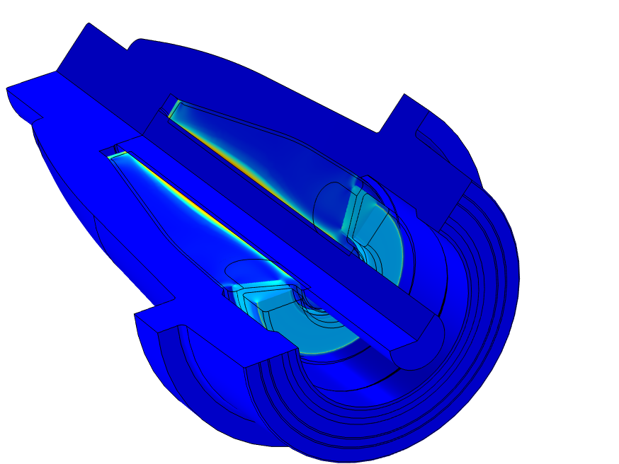
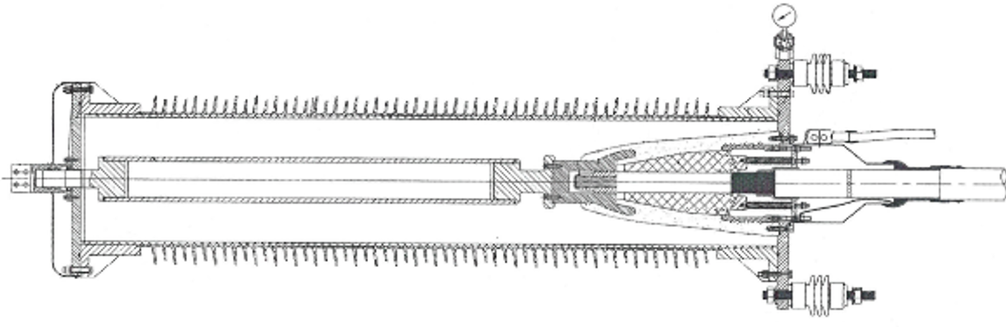
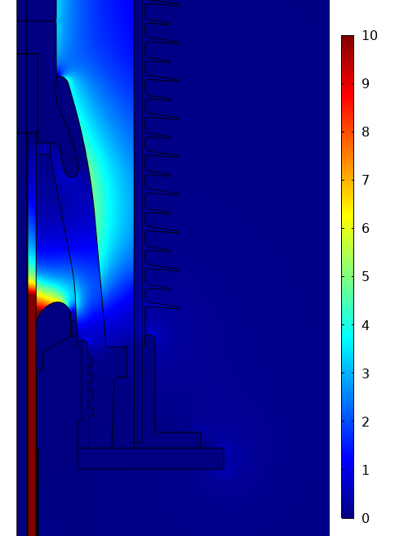
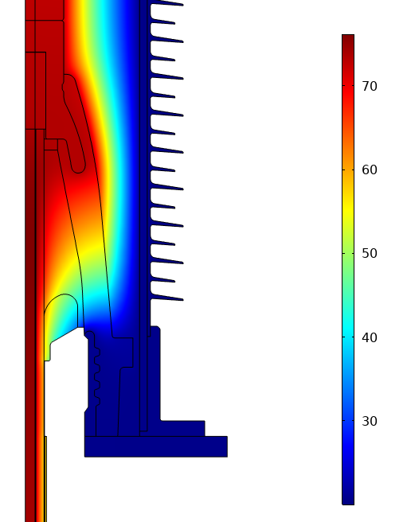
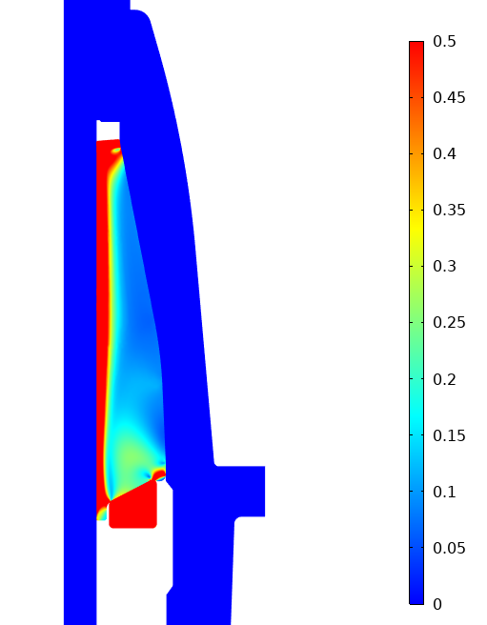
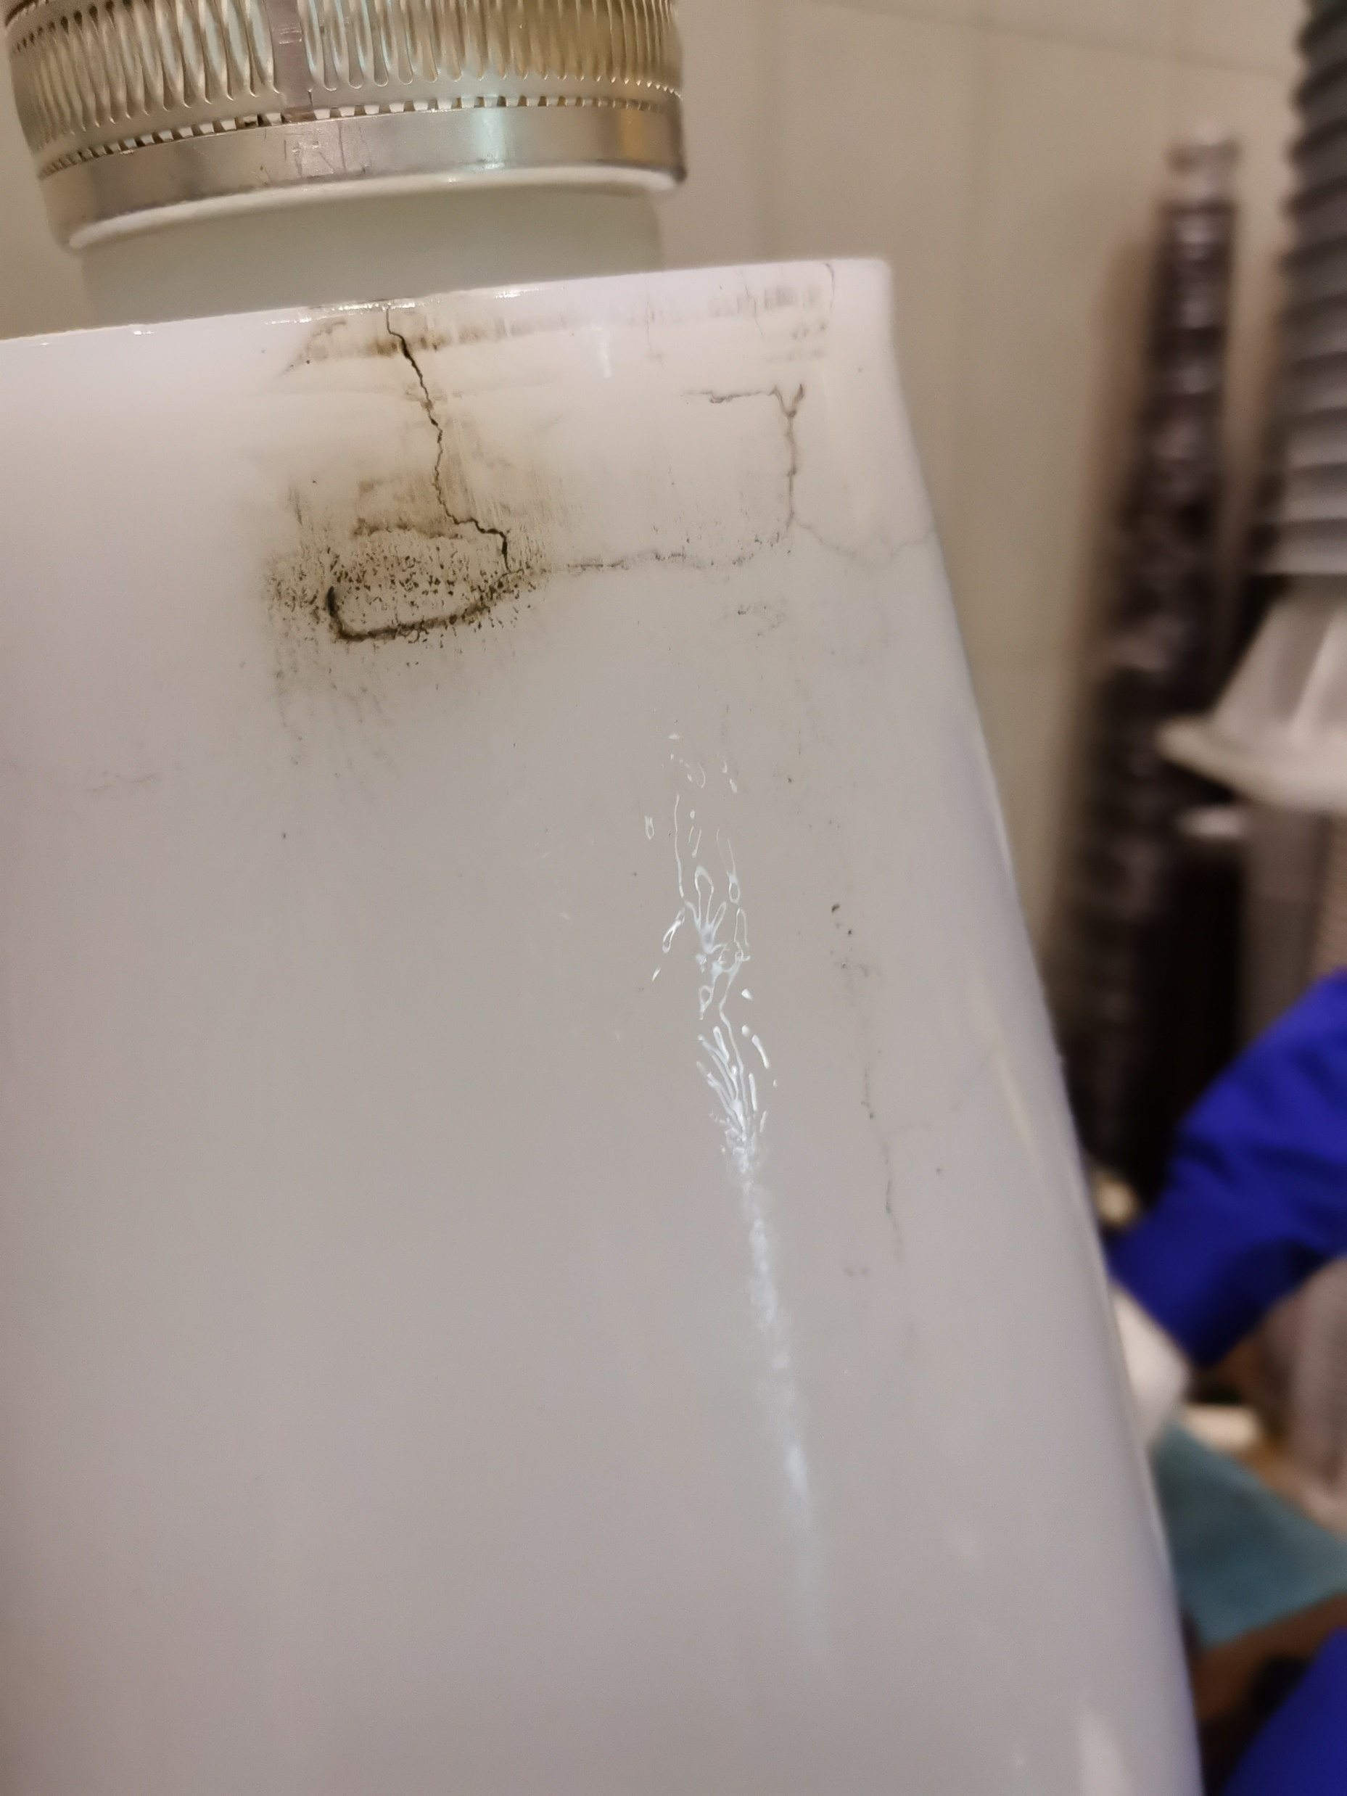
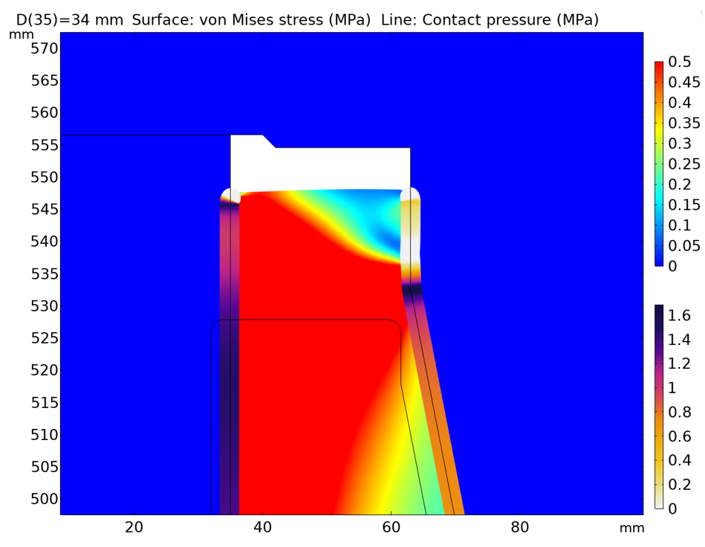
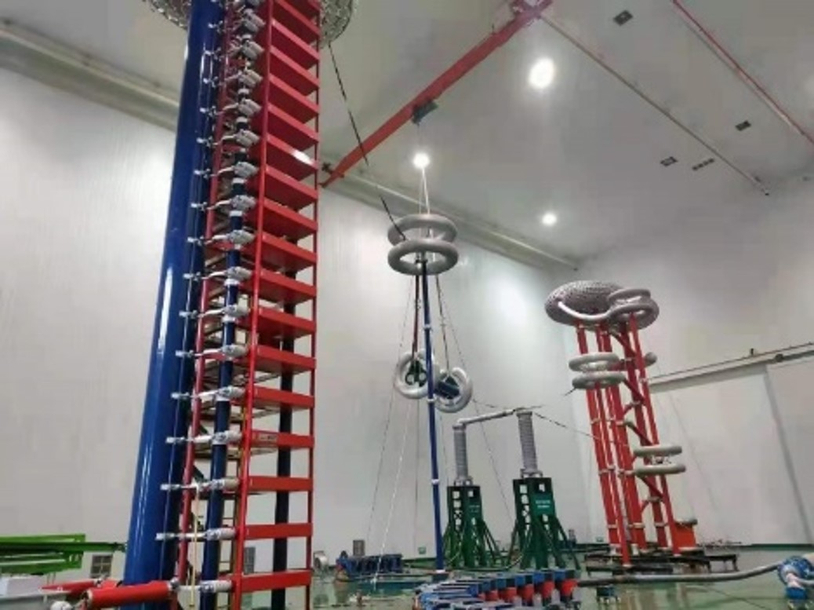
一种 ±200kV 高压直流充气插拔式电缆终端
高压直流电缆终端是直流电缆系统的重要组成部分。各生产厂商在终端的结构设计及材料选择上不尽相同。本海报展示了我们团队借助 COMSOL 仿真建模研发的一种±200kV高压直流充气插拔式电缆终端。
罗艺
全球能源互联网欧洲研究院，柏林，德国
简介
电缆终端作为电缆系统的关键部件，其可靠性对电缆系统的持久可靠运行至关重要。我们团队研发了一种气体绝缘的插拔式高压直流电缆终端，这种类型的终端由于其独特的结构特点，相较于传统终端有重量轻、易于安装、无绝缘油泄漏风险、可使用 SF6 环保替代气体等优点。
仿真辅助设计
在设计阶段，分别建立用于电场分析的电热耦合仿真模型和用于界面压强仿真的机械应力仿真模型。在直流条件下，电场分布取决于材料电导率，而电导率与温度相关,因此电场分析需要建立电热耦合仿真模型。电缆终端中存在很多界面，当界面处电场强度高于其介电强度时会发生放电，进而导致击穿。而界面的介电强度取决于表面光滑程度及界面压强，因此需要建立机械应力仿真模型来优化界面压强。(Ref.1)
图 1. 电场强度分布(左)、温度分布(中)、应力(右)
试验
在研发试验阶段，仿真模型在击穿分析时也能发挥关键作用。借助模型能够直观的呈现故障形成原因。(Ref.2)
经过设计优化后，该终端顺利完成了厂内研发试验及型式试验。
图 2. 击穿分析
图 3. 型式试验现场
参考文献
CIGRE, 2002, TB 210 Interfaces in accessories for extruded HV and EHV cables.
Y. Luo, M. Zhou, T. Fechner and H. Wang, 2021, "Failure Analysis of HVDC Cable Accessories During R&D Tests," 2021 International Conference on Electrical Materials and Power Equipment (ICEMPE).

